Slide 1

Сыныпта психологиялық жағымды ахуал орнату.
Эмоцияны қайталау жаттығуы

Slide 2

Есіңе түсір:
"Иә және жоқ" ойыны. Оқушылар иә немесе жоқ деп жауап береді.
1. Компьютерде шексіз жұмыс істеуге болады!
2. Компьютерде жұмыс істегенде сусындар ішуге тыйым салынады, бірақ тамақ жеуге болады!
3. Компьютерлік құрылғылар электр қуатымен жұмыс істейді!
4. Кабинетте қауіпсіздік ережелері бар

Slide 3

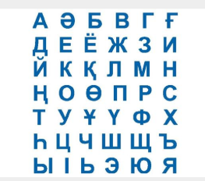
Сабақтың тақырыбы:
Ақпаратты өлшеу әдістері.
Алфавиттік әдіс
Сабақтың мақсаты:
-Ақпаратты өлшеудің негізгі тәсілдерін түсінеді;

Slide 4

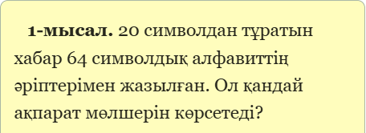
Жаңа материалды меңгеру
Мұғалім жаңа тақырыпты түсіндіреді түсіндіреді: қазақ алфавитіндегі 42 әріптің кез келгенін жазу үшін қанша бит керек?
Алфавит, алфавиттің қуаттылығы.
Хартли формуласы: i = k × log₂N, мұндағы K-символдар саны,
N-алфавиттің қуаттылығы.
Сұрақ: Ақпаратты өлшеудің алфавиттік әдісінің қандай маңызы бар?

Slide 5
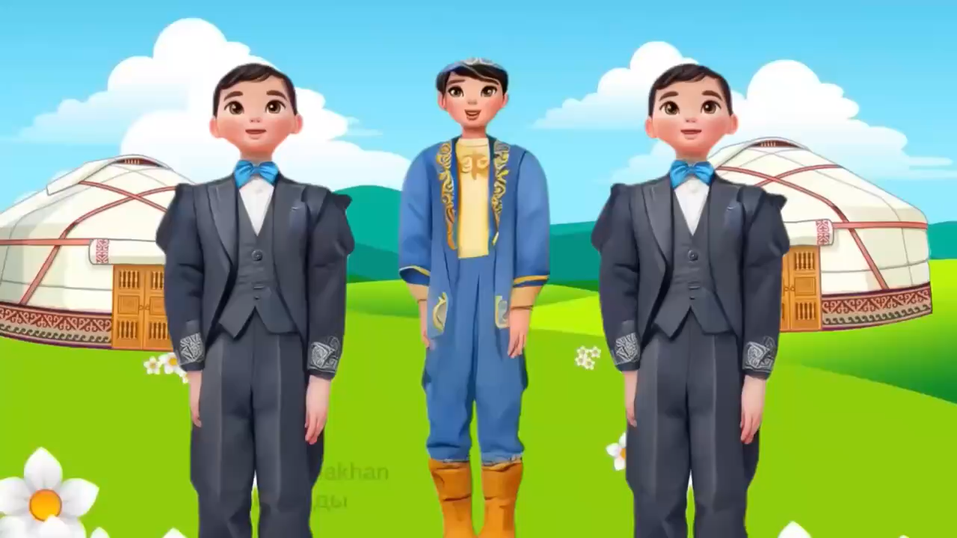
Сергіту сәті

Slide 6
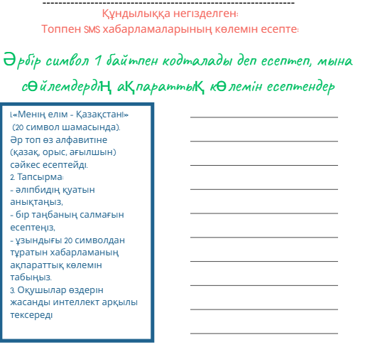
Тапсырма №1
https://chatgpt.com/
Дескриптор:
- ақпараттық көлемін анықатайды 1 б;

Slide 7

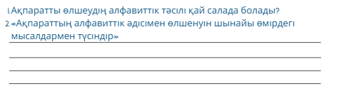
Тапсырма №2 Ойлан, жұптас!
Функционалдық сауаттылық:
Дескриптор:
- түсініктерді тұжырымдайды 1б;
-мысалдар келтіреді 2 б;

Slide 8
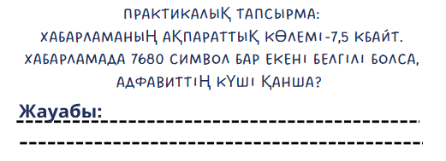
Тапсырма №3
Практикалық тапсырма:
Дескриптор:
-алфавиттің күшін анықтайды 2 б;

Slide 9
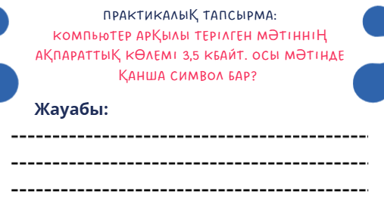
Тапсырма №4
Дескриптор:
-мәтіндегі символды анықтайды 2 б;

Slide 10
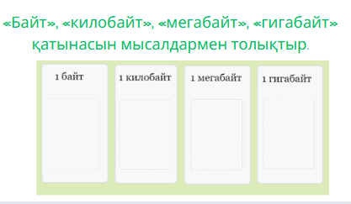
Тапсырма №5
Дескриптор:
-қатынастарға мысалдар келтіреді 1б;

Slide 11
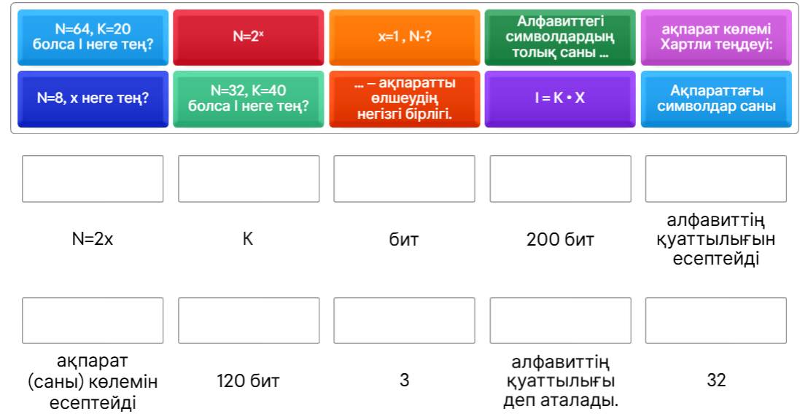
Тапсырма №5 https://wordwall.net/resource/60240569
Дескриптор:
-ақпараттарды сәйкестендіреді 1б;

Slide 12

Бекіту сұрақтары:
Алфавиттік тәсіл дегеніміз не?
Алфавиттің күші дегеніміз не?
Алфавиттік тәсіл арқылы мәтіннің ақпараттық көлемін қалай анықтаймыз?

Slide 13
Үй тапсырмасы:
Өз есіміңізді алфавиттік тәсілмен кодтаңыз, ақпарат көлемін есептеңіз..

Slide 14

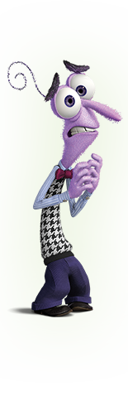



Сабақты қорытындылау. Рефлексия.
Көңіл-күй

